Slide 1

LISTE ORDONATE LISTE NEORDONATE LISTE DE DEFINIȚII
Lecţia 4-5

Slide 2

CUPRINS
LISTE NEORDONATE - <UL>
LISTE NEORDONATE – tipuri de marcatori
LISTE ORDONATE - <OL>
TIPURI DE LISTE ORDONATE <OL>
ATRIBUTUL START și REVERSED
BLOCURI DE LISTE <UL> <OL>
LISTE DE DEFINIȚII - <DL>
LISTE DE TIP ACORDEON - <DETAILS>
<DETAILS> & <SUMMARY>
<DETAILS>&<SUMMARY>&<OPEN>

Slide 3
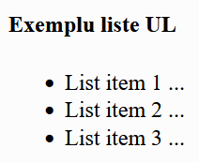
LISTE NEORDONATE - <UL>
HTML conține câteva tag-uri utile pentru așezarea conținutului sub formă
de liste. Prin acestea textul este mai ușor de citit și evidențiat.
Un element des folosit în formarea listelor (neordonate) este <ul>
- <ul> este elementul de început și după scrierea listei se încheie cu </ul>
- Majoritatea elementelor pentru marcatori și numerotare sunt compuse din unul sau mai multe elemente <li> ... </li> (list element). În mod implicit, acestea prezintă un marcaj ca un bullet.
<!DOCTYPE html>
<html>
<head> <title>Titlu documentului</title> </head>
<body>
<h4>Exemplu liste UL</h4>
<ul>
<li>List item 1 ...</li>
<li>List item 2 ...</li>
<li>List item 3 ...</li>
</ul>
</body>
</html>

Slide 4
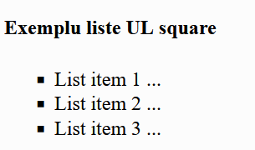
LISTE NEORDONATE - <UL>
Sunt 3 tipuri de marcatori:
disc
circle (cerc)
square (patrat)
- Tipul care se dorește folosit se introduce cu proprietatea CSS:
list-style-type în style.
<!DOCTYPE html>
<html>
<head> <title>Titlu documentului</title> </head>
<body>
<h4>Exemplu liste UL square</h4>
<ul style=‘list-style-type:square’>
<li>List item 1 ...</li>
<li>List item 2 ...</li>
<li>List item 3 ...</li>
</ul>
</body>
</html>

Slide 5
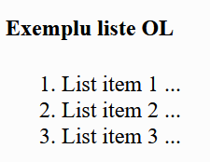
LISTE ORDONATE - <OL>
Un alt element folosit pentru formarea listelor este <ol>
Acesta afișează listele ordonate numeric.
<!DOCTYPE html>
<html>
<head> <title>Titlu documentului</title> </head>
<body>
<h4>Exemplu liste OL</h4>
<ol>
<li>List item 1 ...</li>
<li>List item 2 ...</li>
<li>List item 3 ...</li>
</ol>
</body>
</html>

Slide 6
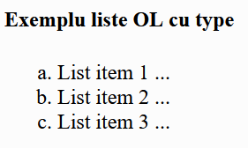
TIPURI DE LISTE <OL>
Sunt mai multe tipuri de numerotare care pot fi folosite.
Acestea pot fi controlate cu atributul type care se adauga în tag-ul <ol>
type='1' - stil: 1, 2, 3, ...
type='a' - stil: a, b, c, ...
type='i' - stil: i, ii, iii, ...
type='I' - stil: I, II, III, ...
<!DOCTYPE html>
<html>
<head> <title>Titlu documentului</title> </head>
<body>
<h4>Exemplu liste OL cu type</h4>
<ol type='a'>
<li>List item 1 ...</li>
<li>List item 2 ...</li>
<li>List item 3 ...</li>
</ol>
</body>
</html>

Slide 7
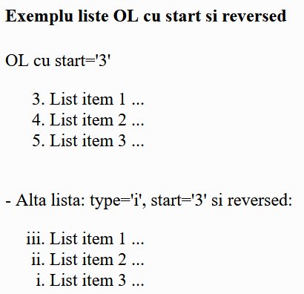
ATRIBUTUL START și REVERSED
Se poate specifica numărul de început al numerotării printr-o valoare dată atributului: start. Numerotarea se poate inversa aplicând atributul: reversed
<!DOCTYPE html>
<html>
<head> <title>Titlu documentului</title> </head>
<body>
<h4>Exemplu liste OL cu start si reversed</h4>
OL cu start='3'
<ol start='3'>
<li>List item 1 ...</li>
<li>List item 2 ...</li>
<li>List item 3 ...</li>
</ol><br>
Alta lista: type='i', start='3' si reversed:
<ol type='i' start='3' reversed>
<li>List item 1 ...</li>
<li>List item 2 ...</li>
<li>List item 3 ...</li>
</ol>
</body>
</html>

Slide 8
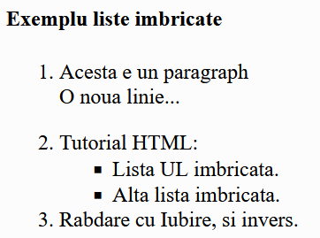
BLOCURI DE LISTE <UL> <OL>
Elementele <li> sunt de tip bloc, în ele se pot adăuga alte tag-uri de tip bloc
(<p>, </div>, <pre>, etc.) sau chiar alte liste <ul> sau </ol>.
<!DOCTYPE html>
<html>
<head> <title>Titlu documentului</title> </head>
<body>
<h4>Exemplu liste imbricate</h4>
<ol>
<li><p>Acesta e un paragraph<br>
O noua linie...</p></li>
<li>Tutorial HTML:
<ul type='square'>
<li>Lista UL imbricata.</li>
<li>Alta lista imbricata.</li>
</ul>
</li>
<li>Rabdare cu Iubire, si invers.</li>
</ol>
</body>
</html>

Slide 9
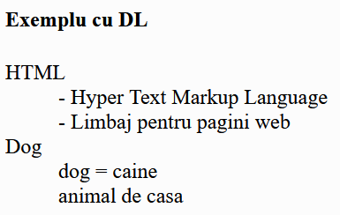
LISTE DE DEFINIȚII - <DL>
Elementul HTML <dl> ... </dl> este folosit impreună cu <dt> si <dd> pentru definirea și încadrarea unei liste de definiții.
- Tag-ul <dt> ... </dt> definește elementul din lista care va avea definiții. Acesta va fi precedat de unul sau mai multe elemente <dd> ... </dd>, folosite pentru descrierea elementului definit.
<!DOCTYPE html>
<html>
<head> <title>Titlu documentului</title> </head>
<body>
<h4>Exemplu cu DL</h4>
<dl>
<dt>HTML</dt>
<dd> - Hyper Text Markup Language</dd>
<dd> - Limbaj pentru pagini web</dd>
<dt>Dog</dt>
<dd>dog = caine</dd>
<dd>animal de casa</dd>
</dl>
</body>
</html>

Slide 10
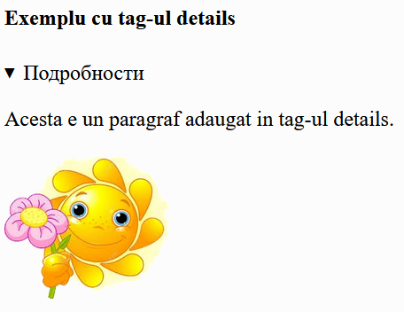
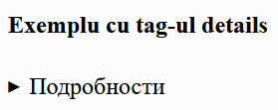
DETAILS – Liste de tip acordeon
Tag-ul HTML <details> specifică un cadru cu detalii pe care utilizatorul il poate deschide și închide după cum vrea.
Acest element poate fi folosit pentru a crea liste interactive pe care utilizatorul le poate deschide și închide (ca un efect tip acordeon).
Tag-ul <details> e un element de tip bloc, poate sa contina orice tip de continut si tag-uri HTML.
<!DOCTYPE html>
<html>
<head> <title>Titlu documentului</title> </head>
<body>
<h4>Exemplu cu tag-ul details</h4>
<details>
<p>Acesta e un paragraf adaugat in tag-ul details.</p>
<img src='javascript/imgs/smile_gift.png' width='125' height='110' alt='Smile'/> </details>
</body>
</html>

Slide 11
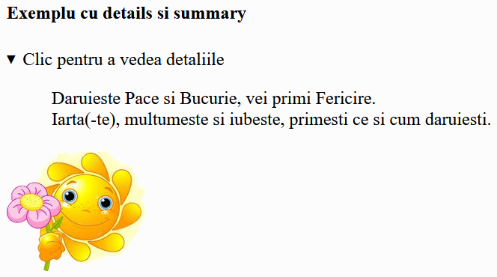
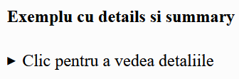
<DETAILS> & <SUMMARY>
În tag-ul <details> se poatea adăuga un tag <summary> care specifică partea vizibilă pe care se poate da clic ca să se deschidă și închidă 'details'.
<!DOCTYPE html>
<html>
<head> <title>Titlu documentului</title> </head>
<body>
<h4>Exemplu cu details si summary</h4>
<details>
<summary>Clic pentru a vedea detaliile</summary>
<blockquote> Daruieste Pace si Bucurie, vei primi Fericire.<br>
Iarta(-te), multumeste si iubeste, primesti ce si cum daruiesti.
</blockquote>
<img src='javascript/imgs/smile_gift.png' width='125' height='110' alt='Smile'/> </details>
</body>
</html>

Slide 12
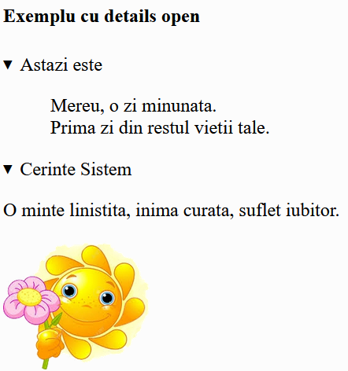
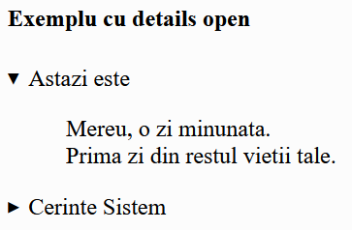
<DETAILS>&<SUMMARY>&<OPEN>
Tag-ul <details> poate să conțină atributele standard (id, class, style) și atributul open. Când atributul open e adăugat, face elementul details vizibil (deschis).
<body>
<h4>Exemplu cu details open</h4>
<details open>
<summary>Astazi este</summary>
<blockquote> Mereu, o zi minunata.<br>
Prima zi din restul vietii tale.
</blockquote>
</details>
<details>
<summary>Cerinte Sistem</summary>
<p>O minte linistita, inima curata, suflet iubitor.</p>
<img src='javascript/imgs/smile_gift.png' width='125' height='110' alt='Smile'/> </details>
</body>
</html>

